Slide 1
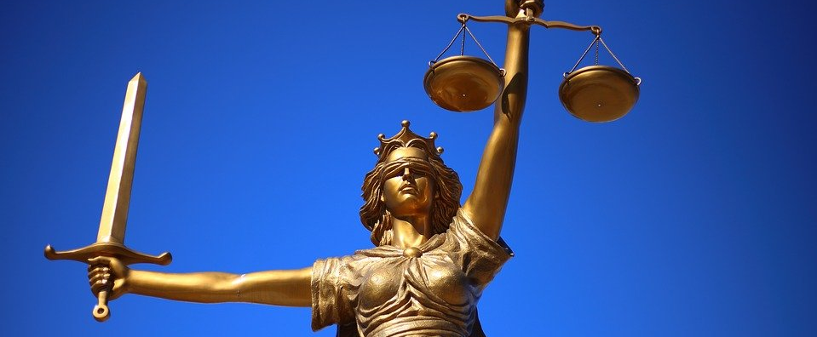

De rechtszaak over de avondklok

Slide 2
Het kabinet moet zich ook aan de wetten houden.
Geen rechtsstaat
Rechtsstaat

Slide 3
Ministers bemoeien zich ermee als de rechter een uitspraak moet doen.
Geen rechtsstaat
Rechtsstaat

Slide 4
Als een rechter partijdig is in een rechtszaak, dan moet er een nieuwe rechter komen.
Geen rechtsstaat
Rechtsstaat

Slide 5
Een rechter moet doen wat de minister wil.
Geen rechtsstaat
Rechtsstaat

Slide 6
Als je het niet eens bent met de uitspraak van de rechter, dan mag je in hoger beroep en kijkt een hogere rechter naar je zaak.
Geen rechtsstaat
Rechtsstaat

Slide 7
De ministers mogen een grondrecht niet zomaar afpakken.
Geen rechtsstaat
Rechtsstaat

Slide 8
De macht ligt bij één persoon of groep.
Geen rechtsstaat
Rechtsstaat

Slide 9
Rechters worden benoemd voor het leven.
Geen rechtsstaat
Rechtsstaat

Slide 10
Een wet staat vast en een rechter kan daar niks meer aan doen.
Geen rechtsstaat
Rechtsstaat

